Slide 1
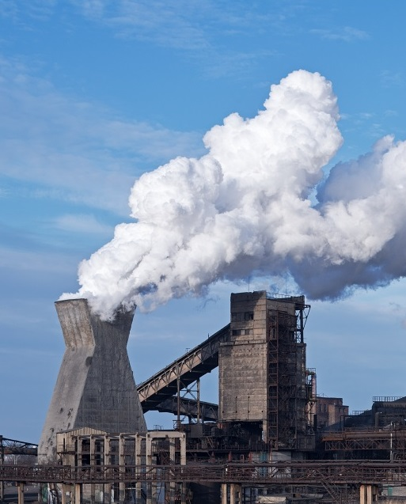
Информация о качественной характеристике воды, которая подаётся на тушение кокса I и II очереди коксохимического производства
Декабрь
Загрязняющее вещество | Норматив, мг/дм3 | Средняя концентрация , мг/дм3
Аммиак летучий | 100,0 | 58,0
Фенол | 5,0 | 0,34
Сероводород | 10,0 | 1,71

